Slide 1
Pengantar TeknologI INFORMASI
M. AFDAL, ST., M.KOM

Slide 2
Overview
1. Konsep Komputer.
  Pengertian Komputer
  Pengertian Sistem Informasi
  Pengertian Teknologi Informasi
2. Bisnis dibidang IT
3. Sejarah Komputer

Slide 3
PENGERTIAN KOMPUTER MENURUT PARA AHLI
Blissmer: Berpendapat bahwa Komputer adalah suatu alat elektronik yg mampu melakukan beberapa tugas diantaranya menerima input, memproses input tadi sesuai dengan programnya, menyimpan perintah-perintah dan hasil pengolahan serta menyediakan output dalam bentuk informasi.
Hamacher: Komputer adalah mesin penghitung elektronik yang cepat dan dapat menerima informasi digital, kemudian memprosesnya sesuai dengan program yg tersimpan di memorinya, dan menghasilkan Output berupa informasi.

Slide 4
PENGERTIAN KOMPUTER MENURUT PARA AHLI
Fuori : Komputer adalah suatu pemrosesan melakukan perhitungan besar secara cepat, termasuk perhitungan aritmatik logika, tanpa campur tangan manusia.
Gordon B. Davis : Dalam buku Introduction to The Computer, Komputer adalah tipe khusus alat penghitung yg mempunyai sifat tertentu yang pasti.

Slide 5
Pengertian Komputer
Komputer adalah :
Komponen elektronik yang memiliki kemampuan untuk mengolah data secara otomatis berdasarkan program-program yang diberikan kepadanya sehingga menjadi informasi yang bermanfaat bagi penggunanya.

Slide 6
MANFAAT KOMPUTER
Memudahkan komunikasi : Meeting (Zoom, Google, dll.)
Menunjang pekerjaan dan bisnis : Proses pencatatan keuangan, bejualan secara online menggunakan marketplace.
Memudahkan proses belajar : Mencari tugas bagi siswa dan bagi guru menjadi media ajar.
Menjadi alat pengontrol : CCTV
Menyimpan data digital : Hardisk

Slide 7
Pengertian TEKNOLOGI INFORMASI
Teknologi : adalah pengembangan dari berbagai macam barang dengan cara memanfaatkan ilmu pengetahuan untuk membantu menyelesaikan masalah manusia, agar kelangsungan hidupnya menjadi nyaman.
Informasi : adalah hasil penglolahan data yang mempunyai nilai tambah bagi yang menerimanya.

Slide 8
Pengertian Teknologi Informasi Menurut Para Ahli
TI adalah perangkat yang membantu manusia dalam melaksanakan tugas-tugas yang berhubungan dengan pengelolaan informasi (Haag & Keen, 1996).
TI merupakan teknologi komputer (software dan hardware) untuk mengolah atau menyimpan informasi, ditambah teknologi komunikasi yang digunakan untuk mengirimkan informasi yang telah diolah (Martin, 1999).
TI adalah gabungan antara teknologi komputasi dengan teknologi komunikasi yang membawa data teks, suara dan video (William & Sawyer, 2003).

Slide 9
Teknologi Informasi
TI menyatukan komputasi dan komunikasi berkecepatan tinggi untuk data, suara, dan video.
Contoh dari Teknologi Informasi :
komputer pribadi, telepon, TV, peralatan rumah tangga elektronik, dan peranti genggam modern (misalnya ponsel).

Slide 10
Teknologi informasi memungkinkan manusia untuk :
Menangkap data masukan
Pengolah data
Penghasil Informasi
Penyimpan data atau informasi
Penelusur
Transmisi

Slide 11
Tujuan Teknologi Informasi
Tujuan dari adanya Teknologi Informasi adalah :
Memberikan solusi dari suatu masalah.
Menumbuhkan kreativitas manusia.
Meningkatkan efektivitas dan efisiensi kerja.

Slide 12
Komponen teknologi informasi (TI)
Perangkat keras (biasa disebut dengan Hardware).
Perangkat lunak (sering disebut dengan software).
Brainware yaitu orang yang menjalankan komputer.
Data, informasi dan pengetahuan.

Slide 13
Keuntungan Mengggunakan TEKNOLOGI INFORMASI
Speed (Kecepatan) : TI dapat mengerjakan pekerjaan kompleks dalam waktu yang sangat cepat dibandingkan dengan manusia.
Konsistensi : Hasil pekerjaan yang diperoleh dari pengolahan teknologi informasi lebih konsisten, tidak berubah-ubah, sesuai dengan format standar yang dibutuhkan, hal ini berbeda dengan manusia yang bersifat hampir tidak pernah konsisten. Sesuai dengan kebutuhan yang ditentukan oleh penggunanya.

Slide 14
Keuntungan Mengggunakan TEKNOLOGI INFORMASI
3. Ketepatan : Tingkat ketepatan dari tugas yang dikerjakan menggunakan TI sangat tinggi, karena ia dapat melihat kesalahan yang samar-samar yang tidak dilihat oleh manusia.
4. Reliability (Keandalan) : TI dapat menyelesaikan pekerjaan berulang-ulang dalam waktu yang relative lama

Slide 15
Peluang BISNIS DI BIDANG TEKNOLOGI INFORMASI
Peluang bisnis dibidang TI sangat lebar dan ketat. Dibutuhkan kreativitas untuk mewujudkannya. Dalam TI, para pebisnis biasanya berusaha mengembangkan bisnisnya untuk bidang-bidang tertentu.

Slide 16
PERSIAPAN MENANGKAP PELUANG BISNIS DI TI
  Bekali diri dengan TI (Menguasai Teknologi)
  Kita harus survive dalam dunia TI dengan cara menguasai :
    Bahasa pemrograman terkini yang dibutuhkan banyak masyarakat
    Sistem operasi yang menjadi dasar pengoprasian hardware dan software
    Program aplikasi yang digunakan untuk memecahkan suatu masalah
    Melatih jiwa entrepreneurship kita
    Investasi sebagian uang untuk membeli buku dan komputer sebagai ilmu pengetahuan dan pengalaman yang harus dibaca dan dipraktikkan.

Slide 17
Inspirasi dari tokoh sukses
William Henry “Bill” Gates : adalah pendiri perusahaan perangkat lunak Microsoft. Ia menduduki peringkat orang terkaya di dunia dan menempati peringkat pertama sejak 1995 hingga 2009.

Slide 18
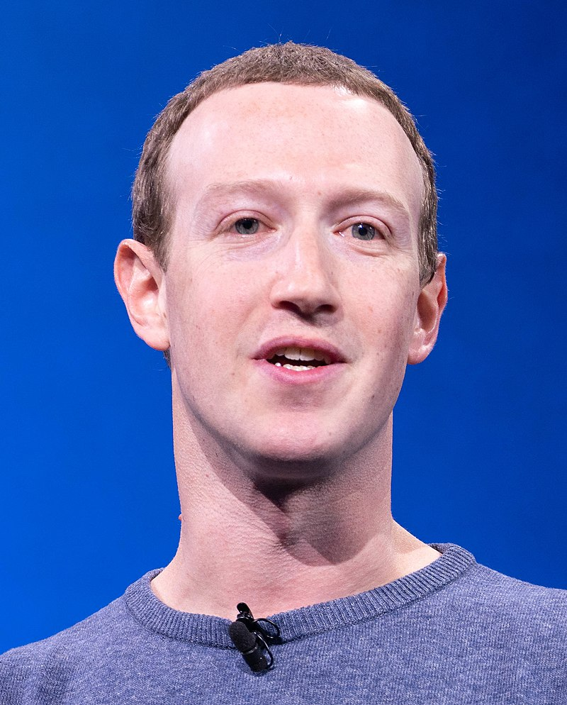
Inspirasi dari tokoh sukses
Mark Eliot Zuckerberg : Ketika masih kuliah di Universitas Harvard Mark Eliot Zuckerberg bersama temannya Chris Hughes, Dustin dan Eduardo Saverin menciptakan situs jejaring social Facebook pada tahun 2004.

Slide 19
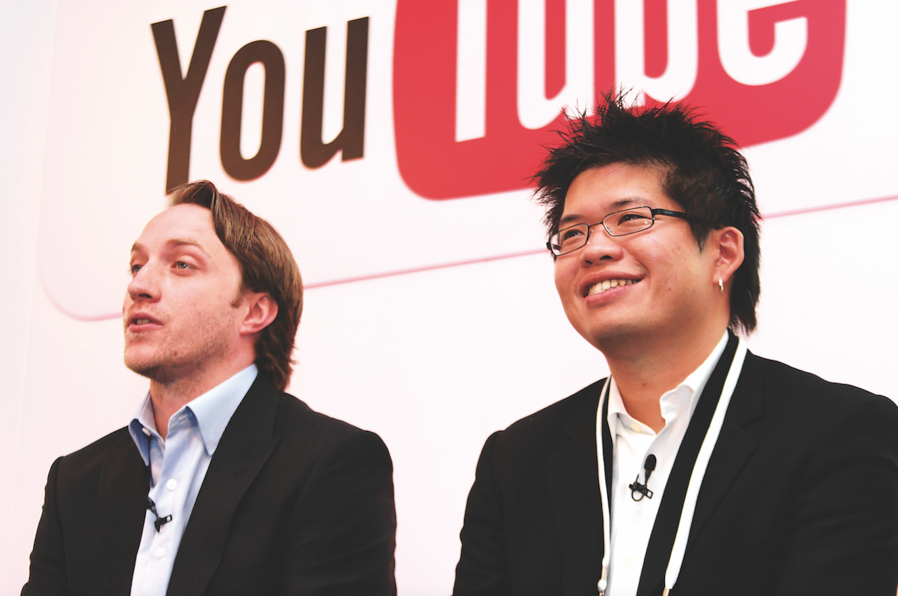
Inspirasi dari tokoh sukses
Chad Hurley, Steve Chen dan Jawed Karim secara Bersama-sama membuat Youtube. Hadirnya Youtube memberikan peluang baru bagi Youtuber-youtuber muda untuk membuat situs yang memuat berbagai video hasil kreativitas dan inovasi mereka.

Slide 20
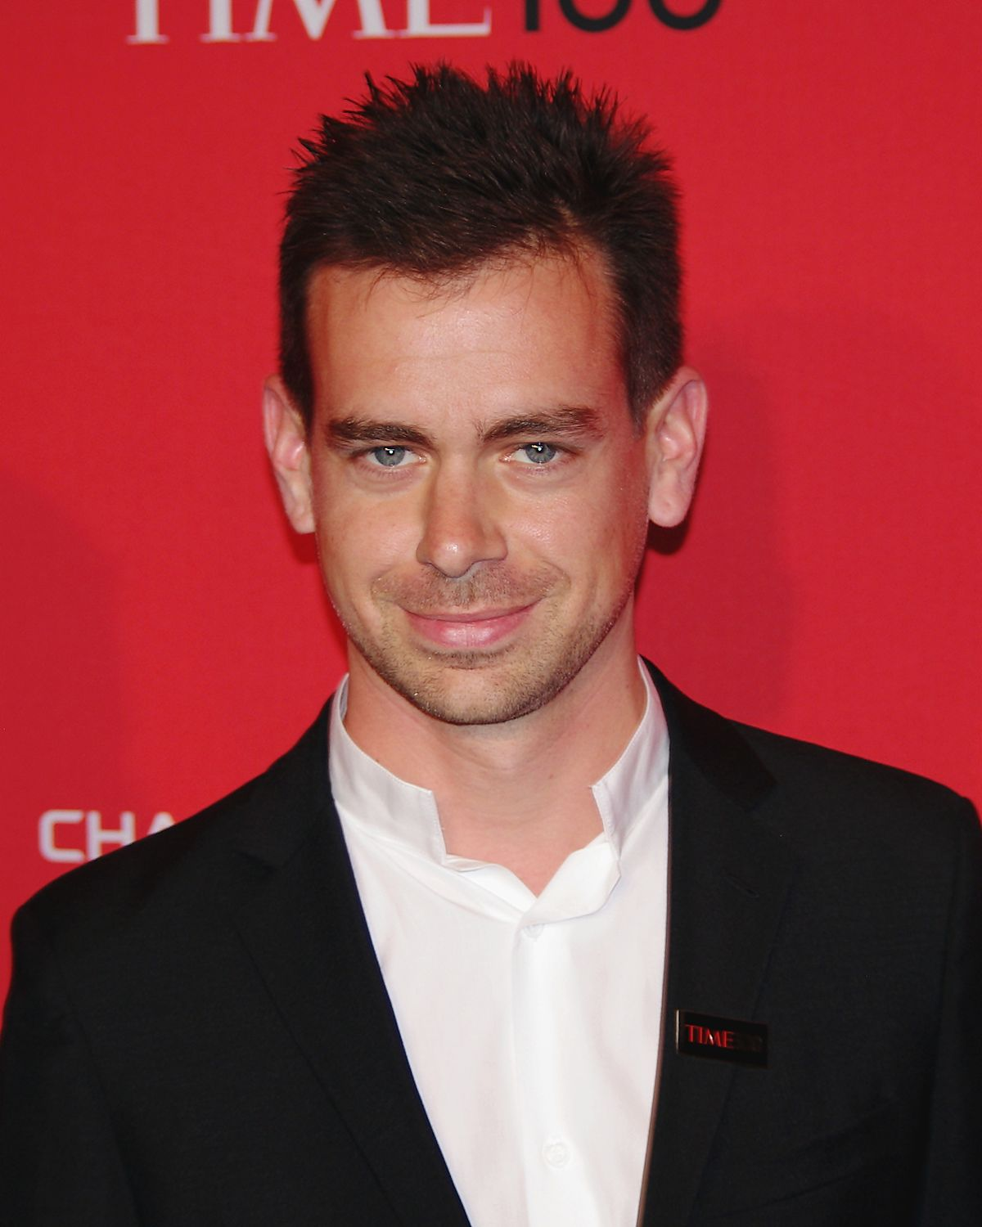
Inspirasi dari tokoh sukses
Jack Dorsey : pendiri Twitter pada tahun 2009
Larry dan Bird adalah logo yang digunakan oleh Twitter yaitu merupakan burung biru. Lewat twitter pengguna dapat melakukan kicauan dan membatasi pengiriman hanya lewat pengikutnya saja.

Slide 21
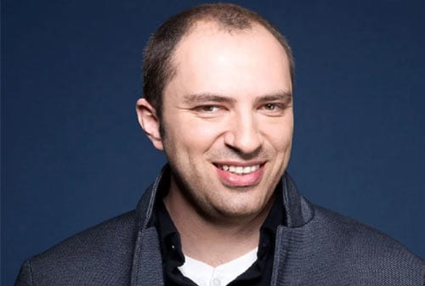
Inspirasi dari tokoh sukses
Jan Koun (Lahir 24 Februari 1976) adalah CEO dan pendiri WhatsApp Bersama Brian Acton. WhatsApp merupakan aplikasi pesan bergerak yang diakuisisi oleh Facebook.

Slide 22
Sejarah Komputer
Asal kata komputer adalah compute (bahasa Inggris) : artinya adalah menghitung, sedangkan computer berarti alat hitung.

Slide 23
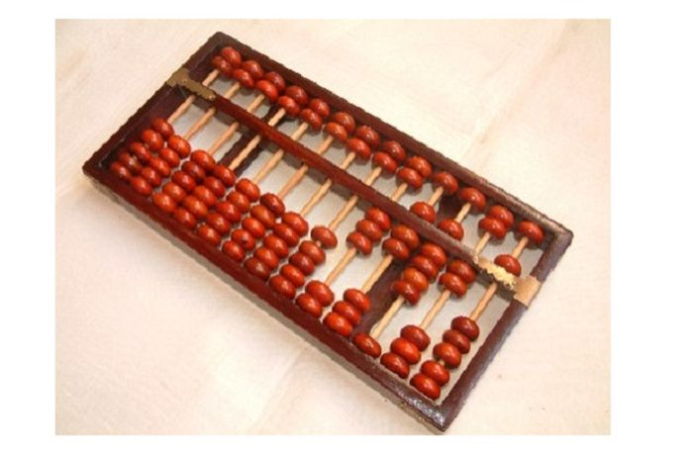
Alat Hitung Pada Zaman Modern
Sejak mengenal tulisan dan ditemukan lambang bilangan, Teknik berhitung menjadi maju.
Ditemukan beberapa alat hitung sederhana berupa :
Abacus/Sempoa/Swipoa : sering digunakan oleh bangsa
Cina untuk melakukan transaksi perdagangan, ditemukan
di Babylonia (Irak) pada tahun 2500 SM.
Cara menggunakan alat ini adalah dengan menaikkan atau
menurunkan biji-biji yang terletak pada sebuah rak dengan jari.

Slide 24
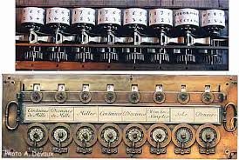
PaScaline
Pascaline adalah kalkulator yang ditemukan oleh Baise Pascal pada tahun 1642, berfungsi untuk penjumlahan dan pengurangan saja.

Slide 25
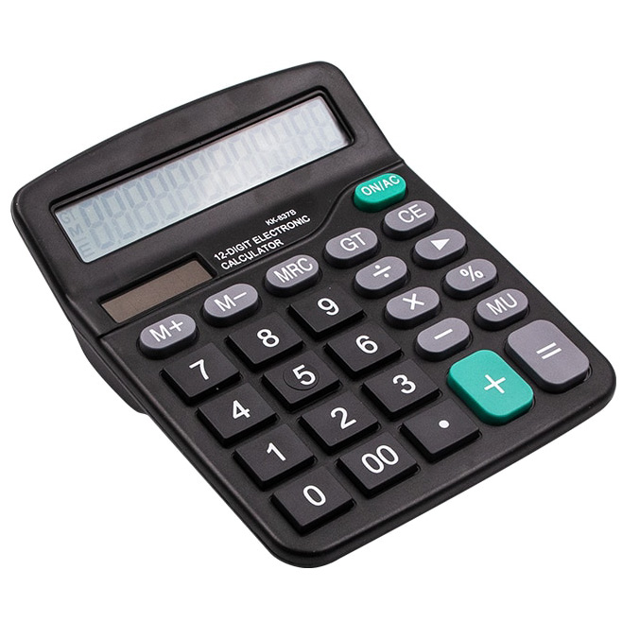
Kalkulator
Kalkulator merupakan komputer elektrik pertama yang dibuat oleh John V Atanasoff dan Chlifford Berry pada tahun 1093.
Kalkulator bekerja menggunakan pendekatan system biner yang ditemukan oleh George Boole (1815-1864).s

Slide 26
Sejarah Perkembangan Komputer

Slide 27
Komputer Generasi Pertama
(1946 -1959)
Dimulai ciri-ciri :
  Menggunakan tabung hampa, untuk komponen dasar pembuatan memori dan rangkaian pada CPU (Central Processing Unit).
  Fitur-fitur :
  Menggunakan tabung hampa
  Hanya mendukung Bahasa mesin
  Panas tinggi sehingga butuh banyak AC
  Perangkat input dan output lambat
  Tidak portable
  Mengkonsumsi banyak tenaga listrik

Slide 28
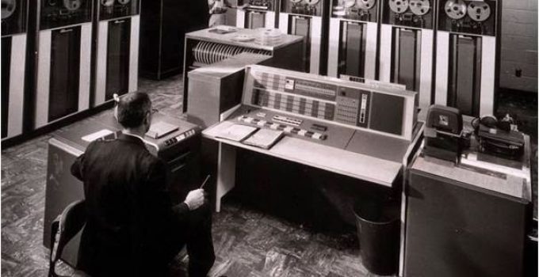
Komputer Generasi Kedua
(1959-1965)
Periode 1 Menggunakan transistor sebagai pengganti tabung hampa
Sudah menggunakan Bahasa pemrograman tinggkat tinggi yakni COBOL dan FORTRAN

Slide 29
Komputer Generasi Kedua
Fitur komputer generasi kedua
  Teknologi menggunakan transistor, ukuran lebih kecil
  Panas yang lebih sedikit
  Ukuran lebih kompak, lebih cepat dan lebih andal
  Harga lebih murah
  Menggunakan bahasa Assembly dan Bahasa pemrograman tingkat tinggi

Slide 30
Komputer Generasi Ketiga (1965 – 1971)
Berbasis Integrated Circuit atau IC – Chip
Menggunakan Bahasa pemrograman seperti PASCAL, PL/1. FORTRAN-II TO IV, BASIC, COBOL, ALGOL-68

Slide 31
Komputer Generasi Ketiga
(1965 – 1971)
Fitur Komputer Generasi Ketiga :
  Menggunakan Integrated Circuit (IC), ukuran lebih kecil
  Perawatan murah, harganya mahal
  Panas yang dihasilkan sedikit
  Hemat listrik
  Menggunakan Bahasa pemrograman tingkat tinggi

Slide 32
Komputer Generasi Keempat
(1971-1980)
Ditandai dengan penggunaan microprocessor
Sudah menggunakan Bahasa pemrograman tingkat tinggi seperti C, C++, PASCAL, DBASE dll.

Slide 33
Komputer Generasi Keempat
(1971-1980)
Fitur komputer generasi ke empat :
  Digunakan teknologi VLSI
  Ukurannya kecil dan harganya terjangkau
  Portable dan bisa diandalkan
  Perkembangan hebat dibidang jaringan
  Mulai memperkenalkan konsep internet

Slide 34
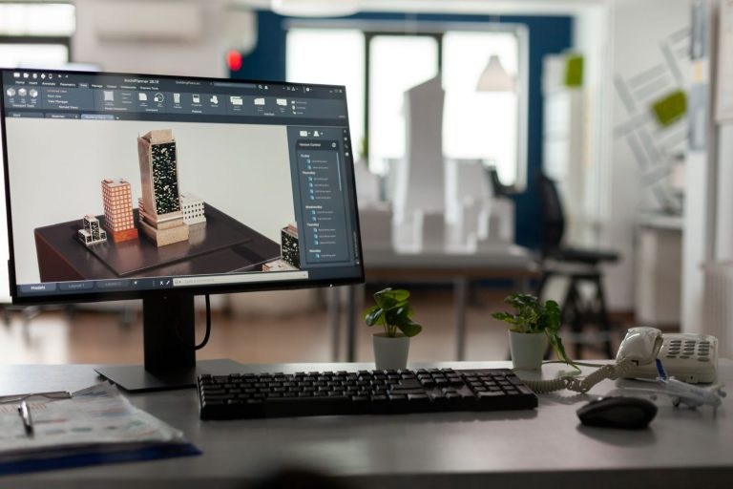
Komputer Generasi Kelima (1980-Sekarang)
Teknologi yang digunakan “Ultra Large Scale Integration(ULSI).
Software pemrosesan parallel dan software kecerdasan buatan
Bahasa pemrograman sudah tingkat tinggi seperti C, C++, Java, dll.

Slide 35
Komputer Generasi Kelima
(1980-Sekarang)
Fitur Komputer generasi kelima :
  Menggunakan teknologi ULSI
  Memulai mengembangkan kecerdasan buatan
  Melakukan proses Bahasa alami
  Kecanggihan teknologi super konduktor
  Antarmuka program aplikasi lebih user friendly
  Banyak komputer yang ringkas, kuat dan murah harganya.

Slide 36
Daftar PUSTAKA
Noersasongko E., Pulung N. A., T. Sutojo., M.Kom. (2019). Pengantar Teknologi Informasi
https://www.telkomsel.com/jelajah/jelajah-lifestyle/6-manfaat-komputer-di-berbagai-bidang-dalam-kehidupan-sehari-hari

